Slide 1
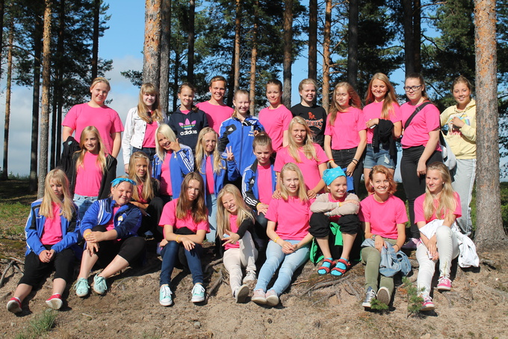

Espoon tyttöjen joulukisa!!!

Slide 2
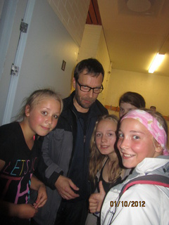

Rules
Tässä kerätään pisteitä – liikunnasta tietysti!
Merkkaa paperille päivämäärä, tehty liikunta ja tapahtumasta saatavat pisteet
  Palauta lappu joululoman jälkeisen viikon harkkoihin
Pisteitä saa seuraavan dian ohjeiden mukaisesti
Kisa on voimassa 22.12.2013 – 5.1.2014
Jokaisen ikäluokan (02-97) eniten pisteitä kerännyt palkitaan laiskoilta joululomaurheilijoilta varastetuilla joululahjoilla

Slide 3
Points
Yleinen urheilu:
  30 min hikiliikunta = 50 p eli esim. tunnin sulkapalloilu on 100 pinnaa
  Myös liikkuvuusharjoittelu (mm. Nimenhuudosta löytyvillä ohjeilla) toki lasketaan!
Lihaskunnot:
  20 toiston satsi = 5p, näin 20 x punnerrus, linkkari, supermies, kyykkyhyppy, vinot vatsat: 25 pinnaa
Käden huoltavat kuminauhalla:
  2x15 molemmilla käsillä molempiin suuntiin + heittoliike 2x15 molemmilla käsillä tuottaa 25 pinnaa

Slide 4
Example
22.12. lenkki + venyttely 100p
23.12. 2x20: kapea punnerrus, askelkyykky, dippi, selät, jalannostovatsat 50p
25.12. kahvakuulatreeni + venyttely 100p
27.12. sulkapallo + käden huoltavat 150p
28.12. joukkueharkat 200p
29.12. 2x20: kyykkyhyppy, kyljet, supermies, dippi, linkkari 50p
31.12. käden huoltavat + liikkuvuus 75p
1.1. uinti 100p
2.1. kahvakuulatreeni + liikkuvuus 100p
4.1. joukkueharkat 200p
5.1. 2x20: kyykyt, vinot vatsat, supermies, punnerrus, istumaannousuvatsa + liikkuvuus + käden huoltavat 125
YHTEENSÄ 1250p

Slide 5
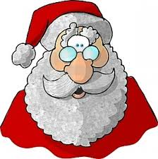
Merry Christmas !!!
Kiitos kuluneesta syksystä – ainakin valkuilla on ollut hauskaa!
Muistakaahan myös rentoutua jouluna!
Perunalaatikko on parasta
  Ja kinkku myös
  #bestteam #espoonpesis #puhtikaatuu #tahkomyös #ootteparhaita #huikeetakehitystä #eikipuueihyötyy #lihaskuntokehittää #rantakunto #tagsformuscles #pesisfamily #kilttejätreenaajia #waitingforsanta #petteripunakuono

